Slide 1

LUYỆN TỪ VÀ CÂU
Câu 1: Xếp các từ ngữ dưới đây vào nhóm thích hợp:
a. Từ ngữ chỉ hoạt động
b. Từ ngữ chỉ đặc điểm
Lời giải chi tiết:
a. Từ ngữ chỉ hoạt động: nhường bạn, giúp đỡ, chia sẻ
b. Từ ngữ chỉ đặc điểm: hiền lành, chăm chỉ, tươi vui

Slide 2
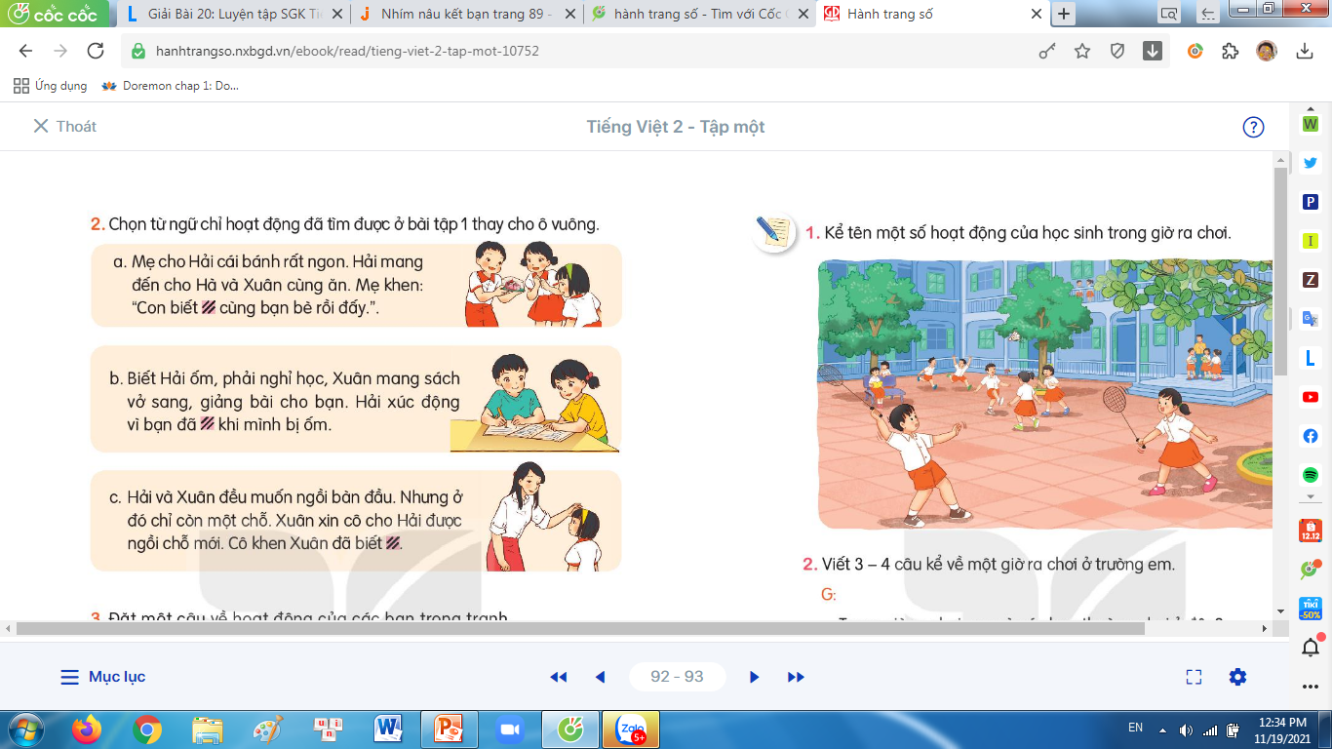

Slide 3
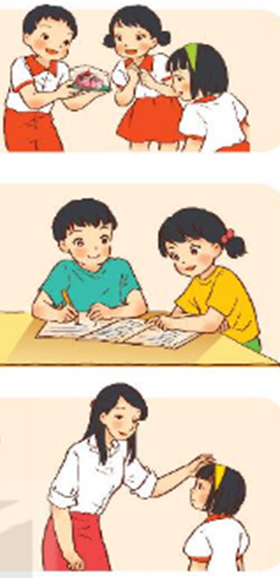
Lời giải chi tiết:
a. Mẹ cho Hải cái bánh rất ngon. Hải mang đến cho Hà và Xuân cùng ăn. Mẹ khen: “Con biết chia sẻ cùng bạn bè rồi đấy”.
b. Biết Hải ốm, phải nghỉ học, Xuân mang sách vở sang, giảng bài cho bạn. Hải xúc động vì bạn đã giúp đỡ khi mình bị ốm.
c. Hải và Xuân đều muốn ngồi bàn đầu. Nhưng ở đó chỉ còn một chỗ. Xuân xin cô cho Hải được ngồi chỗ mới. Cô khen Xuân đã biết nhường bạn.

Slide 4
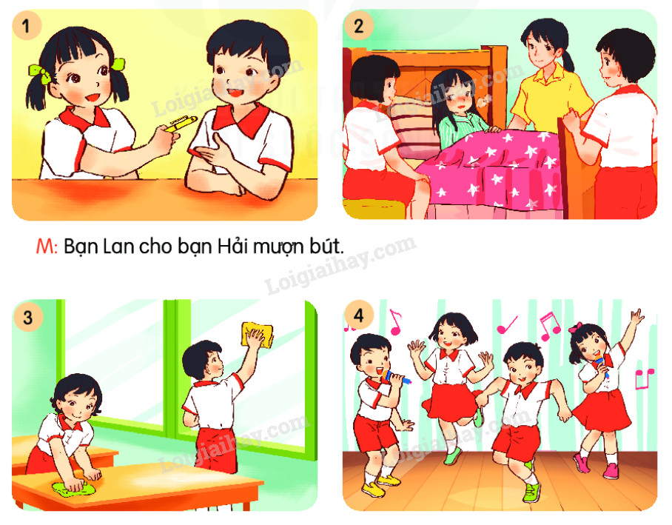
Câu 3: Đặt một câu về hoạt động của các bạn trong tranh:
Lời giải chi tiết:
- Tranh 1: Bạn Lan cho bạn Hải mượn bút.
- Tranh 2: Các bạn đếm thăm Hà ốm.
- Tranh 3: Bạn Liên lau bàn ghế còn bạn Hùng lau cửa sổ.
- Tranh 4: Các bạn đang ca hát và nhảy múa.

